Slide 1
CÁC HÀM - CỔNG LOGIC CĂN BẢN
Nội dung
1. Cổng AND
2. Cổng OR
3. Cổng NOT
4. Cổng NAND
5. Cổng NOR
6. Cổng EX-OR
7. Tác dụng của dạng sóng lên từng cổng Logic
8. Chuyển đổi qua lại giữa các cổng Logic

Slide 2
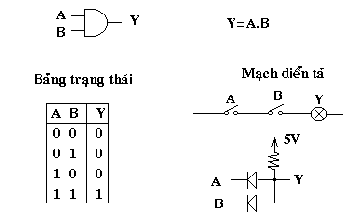
CÁC HÀM - CỔNG LOGIC CĂN BẢN
1. Cổng AND
        Ký hiệu: Hàm Logic

Slide 3
CÁC HÀM - CỔNG LOGIC CĂN BẢN
1. Cổng AND
- A,B là 2 tín hiệu ngõ vào, Y là tín hiệu ngõ ra
- Y=A.B là hàm biểu diển tín hiệu ngõ ra theo 2 biến vào A,B
- Bảng sự thật (bảng trạng thái)
Trên đây là cổng AND 2 ngõ vào ngoài ra ta cũng có cổng AND 3 ngõ vào, 4 ngõ vào . Ở bảng sự thật ta nhận thấy rằng tín hiệu ngõ ra Y chỉ bằng 1 khi cả 2 ngõ vào A và B đều bằng 1.

Slide 4
CÁC HÀM - CỔNG LOGIC CĂN BẢN
Cổng AND
- Ghi nhớ:
Ngõ ra của một cổng AND chỉ ở mức 1 khi tất cả các ngõ vào đều ở mức 1. Điều này cũng đúng cho các cổng AND lớn hơn 2 ngõ vào.
- Bên cạnh bảng sự thật ta có 2 hình vẽ mô tả cổng AND. Ta cho công tắt mở là mức 0, đóng là mức 1, còn bóng đèn tắt là mức 0 và sáng là mức 1. Như vậy bóng đèn Y chỉ sáng (ở mức 1) khi cả 2 công tắt AB đều được đóng. Ở hình dưới, Y=1 (5v) khi cả 2 Diode ngưng dẩn tương ứng với A=B=1=5v.
Lưu ý:
A=0 suy ra Y=0 VB
A=1 suy ra Y=B.

Slide 5
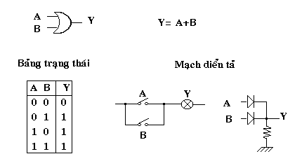
CÁC HÀM - CỔNG LOGIC CĂN BẢN
2. Cổng OR
        Ký hiệu: Hàm Logic

Slide 6
CÁC HÀM - CỔNG LOGIC CĂN BẢN
2. Cổng OR
Ghi nhớ:
Ngõ ra Y chỉ bằng 0 khi cả 2 ngõ vào đều bằng 0. Điều này cũng được áp dụng cho cổng OR nhiều ngõ vào.
Lưu ý :
Khi A=1 suy ra Y=1 VB
Khi A=0 suy ra Y=B .
Bên cạnh bảng sự thật có 2 mạch diển tả cổng OR

Slide 7
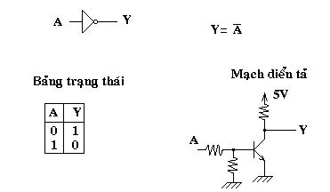
CÁC HÀM - CỔNG LOGIC CĂN BẢN
3. Cổng NOT (cổng đảo)
        Ký hiệu: Hàm Logic

Slide 8
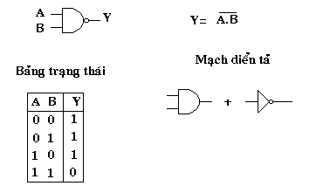
CÁC HÀM - CỔNG LOGIC CĂN BẢN
4. Cổng NAND
        Ký hiệu: Hàm Logic

Slide 9
CÁC HÀM - CỔNG LOGIC CĂN BẢN
4. Cổng NAND
Cổng NAND thực chất là sự kết hợp giữa cổng AND và cổng NOT vì vậy ta có thể áp dụng những tính chất của các cổng tương ứng đã biết

Slide 10
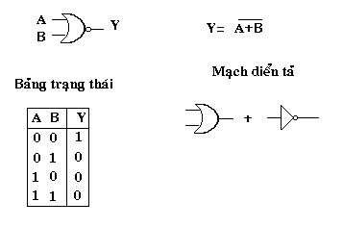
CÁC HÀM - CỔNG LOGIC CĂN BẢN
5. Cổng NOR
        Ký hiệu: Hàm Logic

Slide 11
CÁC HÀM - CỔNG LOGIC CĂN BẢN
5. Cổng NOR
Cổng NOR thực chất là sự kết hợp giữa cổng OR và cổng NOT vì vậy ta có thể áp dụng những tính chất của các cổng tương ứng đã biết

Slide 12
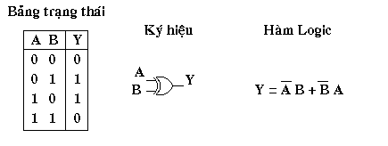
CÁC HÀM - CỔNG LOGIC CĂN BẢN
6. Cổng EX-OR (Exclusive OR)
Ghi nhớ: Ngõ ra của cổng Ex-Or có 2 ngõ vào chính là mạch cộng nhị phân 2 số mỗi số có 1 bit

Slide 13
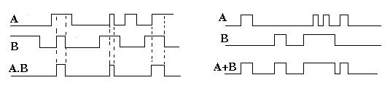
CÁC HÀM - CỔNG LOGIC CĂN BẢN
7. Tác dụng của dạng sóng lên từng cổng Logic
1. Cổng AND
2. Cổng OR
Các cổng khác tương tự. Dựa vào bảng trạng thái mà ta vẽ được dạng sóng ngõ ra

Slide 14
CÁC HÀM - CỔNG LOGIC CĂN BẢN
* Khảo sát một số IC cổng Logic họ TTL
- IC 7400 chứa 4 cổng NAND 2 ngõ vào.
- IC 7402 chứa 4 cổng NOR 2 ngõ vào.
- IC 7404 chứa 6 cổng đảo.
- IC 7408 chứa 4 cổng AND 2 ngõ vào.
- IC 7410 chứa 3 cổng NAND 3 ngõ vào.
- IC 7411 chứa 3 cổng AND 3 ngõ vào.
- IC 7427 chứa 3 cổng NOR 3 ngõ vào
- IC 7432 chứa 4 cổng OR 2 ngõ vào.
- IC 7486 chứa 4 cổng EX-OR 2 ngõ vào...

Slide 15
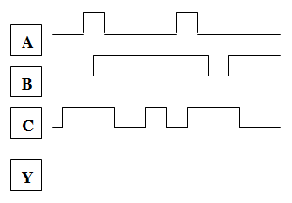
CÁC HÀM - CỔNG LOGIC CĂN BẢN
* Khảo sát một số IC cổng Logic họ TTL
Bài tập.
2.1) Khi một ngõ vào của cổng AND nối lên mức cao thì ngõ ra và ngõ vào còn lại có liên hệ gì với nhau? Tương tự cho các cổng còn lại. Cũng câu hỏi này nếu một ngõ vào được nối xuống mức thấp.
2.2) Câu hỏi giống như câu 2.1 nhưng các cổng có 3 ngõ vào.
2.3) Thực hiện mạch Logic cho bởi biểu thức sau:
a. Y=(A+BC). (AB+C).
2.4) Một hội đồng giám khảo gồm 3 người. Lập bảng trạng thái cho hàm báo hiệu nếu đa số ũy viên trong hội đồng bỏ phiếu thuận.
2.5) Vẽ dạng sóng ngõ ra Y của cổng AND 3 ngõ vào A,B,C có dạng sóng như hình vẽ.

Slide 16
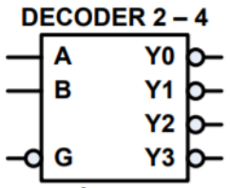
BÀI TẬP
MẠCH MÃ HÓA – GIẢI MÃ
Ví dụ:
91. Cho mạch giải mã DECODER 2 – 4 như hình, trong đó G là ngõ vào
cho phép, B,A là 2 ngõ vào điều khiển, Y0 đến Y3 là các ngõ ra.
+ Xác định điều kiện để Y2 ở mức tích cực và Y0, Y1, Y3 ở mức không tích cực?
+ Xác định trạng thái của các ngõ ra nếu G=0; BA=00?
+ Xác định biểu thức đại số logic của các ngõ ra Y0?
G=A=0; B=1
Y0=0; Y1=Y2=Y3=1
Y0=G+A+B

Slide 17
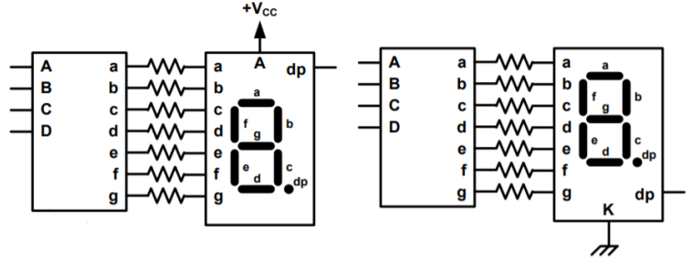
BÀI TẬP
MẠCH MÃ HÓA – GIẢI MÃ
92. Mạch giải mã BCD sang 7
đoạn loại Anode / Cathode
chung như hình, trong đó
D,C,B,A là 4 ngõ vào dữ
liệu với A là LSB, a đến g là 7 ngõ ra. Xác định trạng thái ngõ ra a đến g khi DCBA=0011?
A Chung: a,b,c,d,g = 0; e,f=1
A Chung: a,b,c,d,g = 1; e,f=0

Slide 18
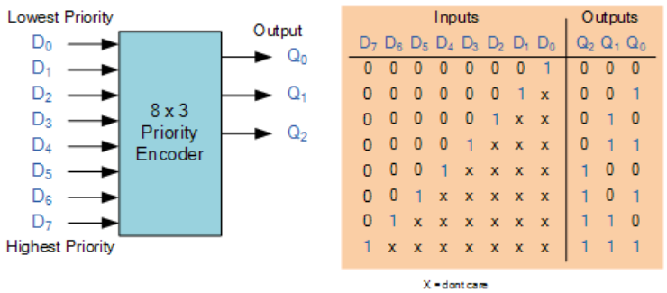
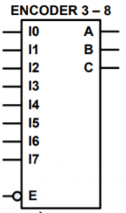
BÀI TẬP
MẠCH MÃ HÓA – GIẢI MÃ
E=1; ngõ ra =7

